Slide 1


Slide 2
FUNCIONES

Slide 3
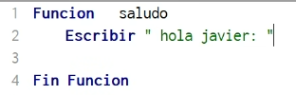
Nota: Tipos de funciones
Funciones que no tienen parámetros no retorna nada
Ej: función saludo

Slide 4
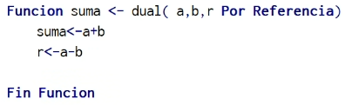
Hay funciones que tienen parámetros y fuera de ello retornan valores al programa principal
Ej: Función Suma

Slide 5
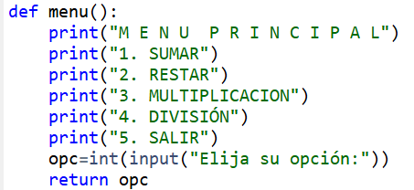
Hay funciones que no tienen parámetros pero si retornan
Ej: la función menú (pero retorna la variable opc)

Slide 6
Hay funciones que no tienen parámetros pero si retornan
Ej: la función menú (pero retorna la variable opc)

Slide 7
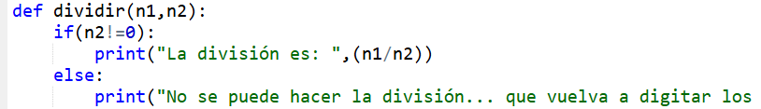
Hay funciones que reciben parámetros pero no retornan nada
Ej: la función división

Slide 8


